Slide 1
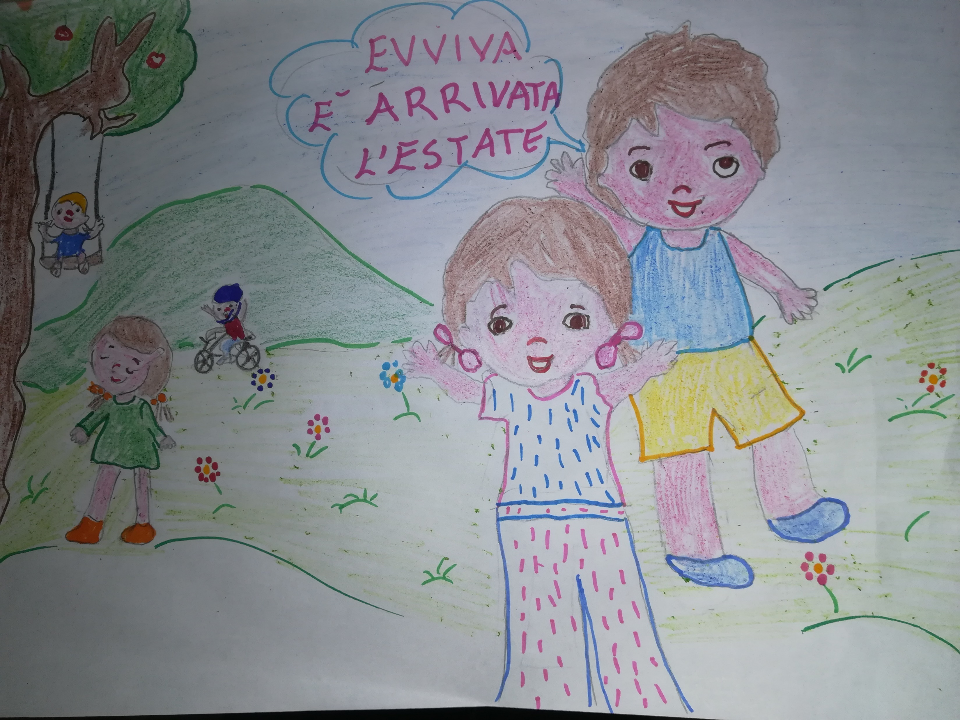
Religione Cattolica bimbi 3,4 e 5 anni insegnante Fornaro Elisa -evviva: è arrivata l’estate-
Clicca qui

